Slide 1
Sums of Smooth Exponentials
Longevity
05/05/20
Notes:
WARNING: if you try to copy/paste slides from the former PPT version / layout you will probably face some technical issues. To avoid this, click on ‘new slide’ in the top menu and copy/paste the elements from your former slide onto the new one (do not copy/paste the slide itself).

Slide 2
1
Model

Slide 3
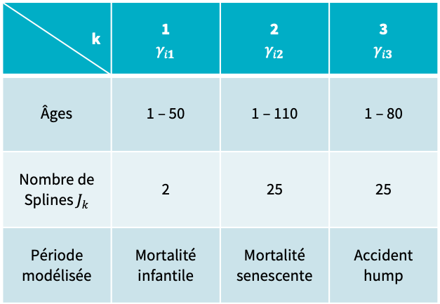
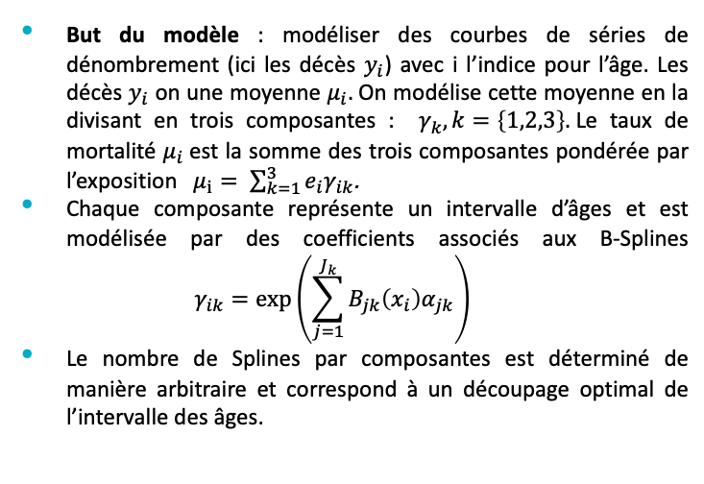
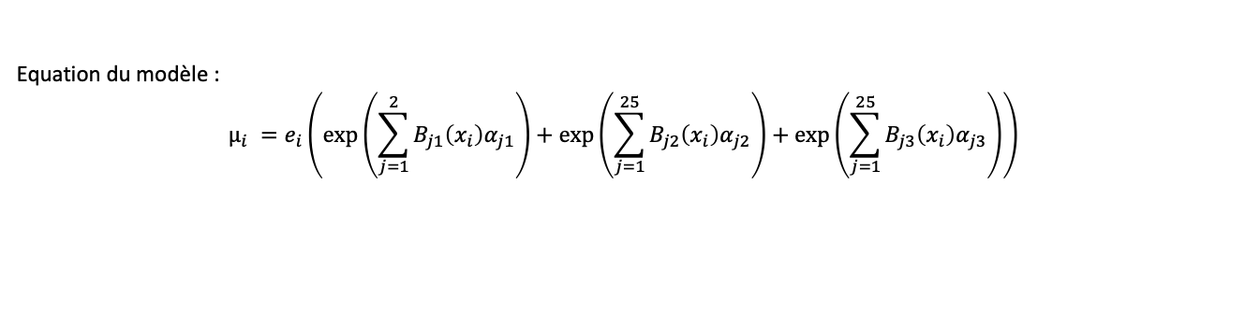
Model
Sums of smooth exponentials
But du modèle : modéliser des courbes de séries de dénombrement (ici les décès $y_{i}$) avec i l’indice pour l’âge. Les décès $y_{i}$ on une moyenne $μ_{i}.$On modélise cette moyenne en la divisant en trois composantes : $γ_{k}, k=\left\{1,2,3\right\}.$Le taux de mortalité $μ_{i}$est la somme des trois composantes pondérée par l’exposition $μ_{i}= \sum_{k=1}^{3}{e_{i}γ_{ik}}$.
Chaque composante représente un intervalle d’âges et est modélisée par des coefficients associés aux B-Splines $γ_{ik}=exp⁡\left(\sum_{j=1}^{J_{k}}{B_{jk}\left(x_{i}\right)α_{jk}}\right)$
Le nombre de Splines par composantes est déterminé de manière arbitraire et correspond à un découpage optimal de l’intervalle des âges.
k | 1 $$γ_{i1}$$ | 2 $$γ_{i2}$$ | 3 $$γ_{i3}$$
Âges | 1 – 50 | 1 – 110 | 1 – 80
Nombre de Splines $J_{k}$ | 2 | 25 | 25
Période modélisée | Mortalité infantile | Mortalité senescente | Accident hump
Equation du modèle : $$μ_{i} =e_{i}\left(\exp\left(\sum_{j=1}^{2}{B_{j1}\left(x_{i}\right)α_{j1}}\right)+\exp\left(\sum_{j=1}^{25}{B_{j2}\left(x_{i}\right)α_{j2}}\right)+\exp\left(\sum_{j=1}^{25}{B_{j3}\left(x_{i}\right)α_{j3}}\right)\right)$$
Carlo GG. Camarda, Paul HC Eilers, Jutta Gampe, Sums of smooth exponentials to decompose complex series of counts, 2016

Slide 4
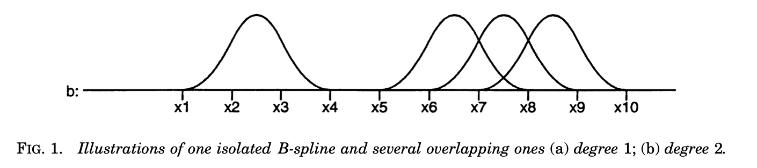
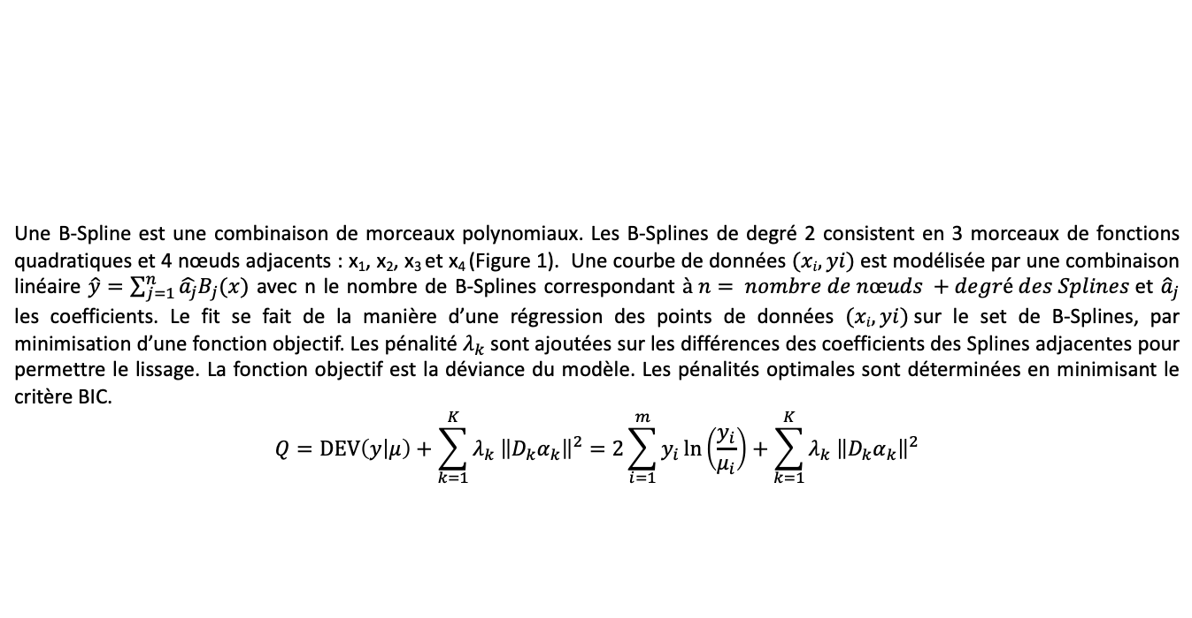
Model
B-Spline Smoothing with Penalties
Une B-Spline est une combinaison de morceaux polynomiaux. Les B-Splines de degré 2 consistent en 3 morceaux de fonctions quadratiques et 4 nœuds adjacents : x₁, x₂, x₃ et x₄ (Figure 1). Une courbe de données $(xi,yi)$est modélisée par une combinaison linéaire $\hat{y}=\sum_{j=1}^{n}{\hat{a_{j}}B_{j}(x)}$ avec n le nombre de B-Splines correspondant $à n= nombre de nœuds +degré des Splines$et ${\hat{a}}_{j}$ les coefficients. Le fit se fait de la manière d’une régression des points de données $(xi,yi)$sur le set de B-Splines, par minimisation d’une fonction objectif. Les pénalité $λ_{k}$sont ajoutées sur les différences des coefficients des Splines adjacentes pour permettre le lissage. La fonction objectif est la déviance du modèle. Les pénalités optimales sont déterminées en minimisant le critère BIC.
$$Q=\text{DEV}\left(y | μ\right)+\sum_{k=1}^{K}{λ_{k} {\left\|D_{k}α_{k}\right\|}^{2}}=2\sum_{i=1}^{m}{y_{i}\ln\left(\frac{y_{i}}{μ_{i}}\right)+\sum_{k=1}^{K}{λ_{k} {\left\|D_{k}α_{k}\right\|}^{2}}}$$
Paul H. C. Eilers and Brian D. Marx, Flexible Smoothing with B-Splines and Penalties, 1996

Slide 5
2
Fit des données

Slide 6


Fit des données
Taux de mortalité fittés
FRANCE
1960-1990
CHILI
1992-2007
Données HMD

Slide 7
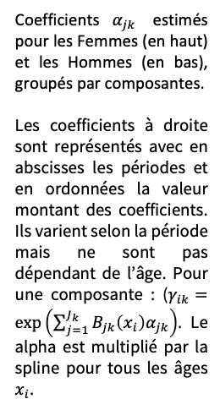
Fit des données
Taux de mortalité fittés
Coefficients $α_{jk}$ estimés pour les Femmes (en haut) et les Hommes (en bas), groupés par composantes.
Les coefficients à droite sont représentés avec en abscisses les périodes et en ordonnées la valeur montant des coefficients. Ils varient selon la période mais ne sont pas dépendant de l’âge. Pour une composante : ($γ_{ik}=exp⁡\left(\sum_{j=1}^{J_{k}}{B_{jk}\left(x_{i}\right)α_{jk}}\right)$. Le alpha est multiplié par la spline pour tous les âges $x_{i}$.

Slide 8
Fit des données
Taux de mortalité fittés
Coefficients $α_{jk}$ estimés pour les Femmes (en haut) et les Hommes (en bas), groupés par composantes.
Les coefficients à droite sont représentés avec en abscisses les périodes et en ordonnées la valeur montant des coefficients. Ils varient selon la période mais ne sont pas dépendant de l’âge. Pour une composante : ($γ_{ik}=exp⁡\left(\sum_{j=1}^{J_{k}}{B_{jk}\left(x_{i}\right)α_{jk}}\right)$. Le alpha est multiplié par la spline pour tous les âges $x_{i}$.

Slide 9
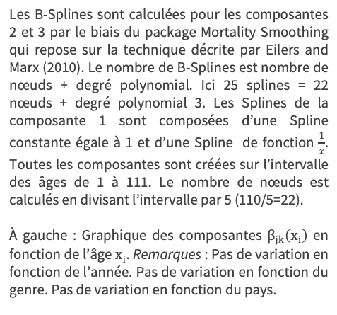
Fit des données
B-Splines
Les B-Splines sont calculées pour les composantes 2 et 3 par le biais du package Mortality Smoothing qui repose sur la technique décrite par Eilers and Marx (2010). Le nombre de B-Splines est nombre de nœuds + degré polynomial. Ici 25 splines = 22 nœuds + degré polynomial 3. Les Splines de la composante 1 sont composées d’une Spline constante égale à 1 et d’une Spline de fonction $\frac{1}{x}$. Toutes les composantes sont créées sur l’intervalle des âges de 1 à 111. Le nombre de nœuds est calculés en divisant l’intervalle par 5 (110/5=22).
À gauche : Graphique des composantes $β_{jk}\left(x_{i}\right)$ en fonction de l’âge $x_{i}$. Remarques : Pas de variation en fonction de l’année. Pas de variation en fonction du genre. Pas de variation en fonction du pays.

Slide 10
3
Décomposition

Slide 11
Décomposition
Sur le graphique :
Décomposition des taux de mortalité en composantes. Les trois composantes sont représentées en Bleu, Vert et Rouge. La somme des trois composantes est représentée par la courbe violette.
Les courbes sont représentées en 1996 et en 2000.
Données de la population Française (HMD), Hommes.

Slide 12
Décomposition
Entre 2000 et 2007 :
La forme de la bosse des accidents à changé et la variation de mortalité infantile a diminué.
Données de la population Française (HMD), Hommes.

Slide 13
4
Sensibilité des coefficients

Slide 14
Sensibilité des coefficients
Etude des sensibilités afin de sélectionner les paramètres pertinents et d’analyser leur comportement. Calcul des espérances de vie suite à des variations des coefficients uns à uns puis deux par deux. Les variations des coefficients sont calculées avec un choc sur le coefficient du montant du coefficient de variation (CV=σ/μ).

Slide 15
Sensibilité des coefficients
Etude des sensibilités afin de sélectionner les paramètres pertinents et d’analyser leur comportement. Calcul des espérances de vie suite à des variations des coefficients uns à uns puis deux par deux. Les variations des coefficients sont calculées avec un choc sur le coefficient du montant du coefficient de variation (CV=σ/μ).
IndiceComposante2 | ΔEx2 | IndiceComposante3 | ΔEx3 | ΔExBoth | Ex
14 | 0,092 | 39 | 0,175 | 0,644 | 73,39
15 | 0,110 | 40 | 0,089 | 0,592 | 73,44
13 | 0,070 | 38 | 0,175 | 0,515 | 73,52
16 | 0,124 | 41 | 0,020 | 0,370 | 73,66
… | … | … | … | … | …
3 | 0,001 | 28 | 0,000 | 0,001 | 74,03
25 | 0,000 | 50 | 0,000 | 0,000 | 74,03
27 | 0,000 | 52 | 0,000 | 0,000 | 74,03
26 | 0,000 | 51 | 0,000 | 0,000 | 74,03

Slide 16
Sensibilité des coefficients
Etude des sensibilités afin de sélectionner les paramètres pertinents et d’analyser leur comportement. Calcul des espérances de vie suite à des variations des coefficients uns à uns puis deux par deux. Les variations des coefficients sont calculées avec un choc sur le coefficient du montant du coefficient de variation (CV=σ/μ).
Remarque 1 : Les coefficients 1 et 2 font le plus varier l’espérance de vie :
Zoom sur les coefficients 1 et 2 et les Splines associées
Impact du coefficient 2 sur la courbe de mortalité
 | Ex | ΔEx
1 | 73,01 | 1,03
2 | 74,41 | 0,39
Explication 1 : Le coefficient 1 agit à tous les âges, la Spline 1 est constante et égale à 1 à tous les âges. En réduisant le coefficient 1 à 0, les taux ne sont plus compris en 0 et 1.
Explication 2 : Le coefficient 2 agit seulement sur les âges jeunes, en le rendant nul on supprime la mortalité infantile. Le coefficient 2 va servir à piloter l’espérance de vie par la mortalité infantile.

Slide 17
6
Pilotage de l’espérance de vie

Slide 18
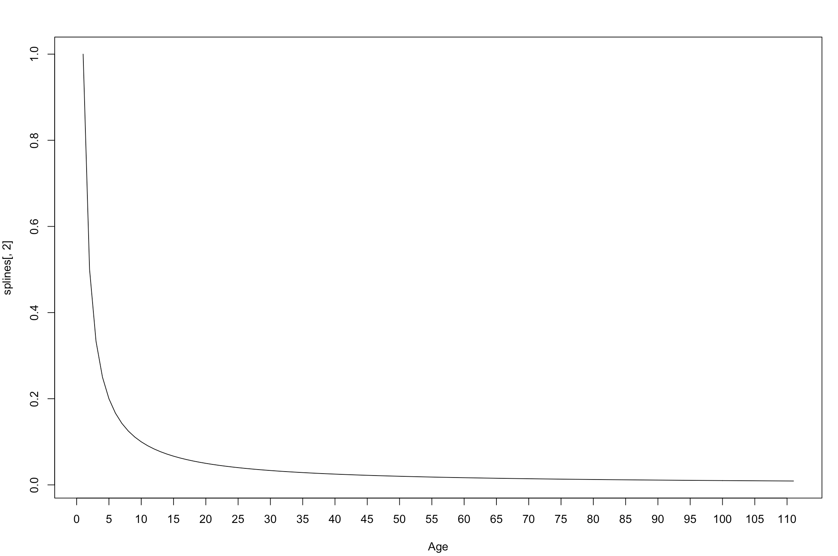
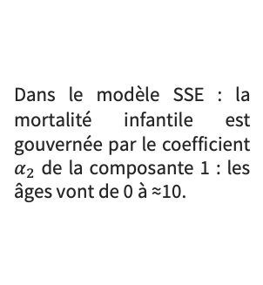
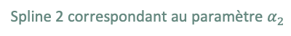
Pilotage de l’espérance de vie
Mortalité Infantile
Test sur :
Chili
Année 2007
Genre M
Spline 2 correspondant au paramètre $α_{2}$
Dans le modèle SSE : la mortalité infantile est gouvernée par le coefficient $α_{2}$ de la composante 1 : les âges vont de 0 à ≈10.

Slide 19
Pilotage de l’espérance de vie
Mortalité Infantile
Courbe de mortalité en fonction du paramètre alpha 2

Slide 20
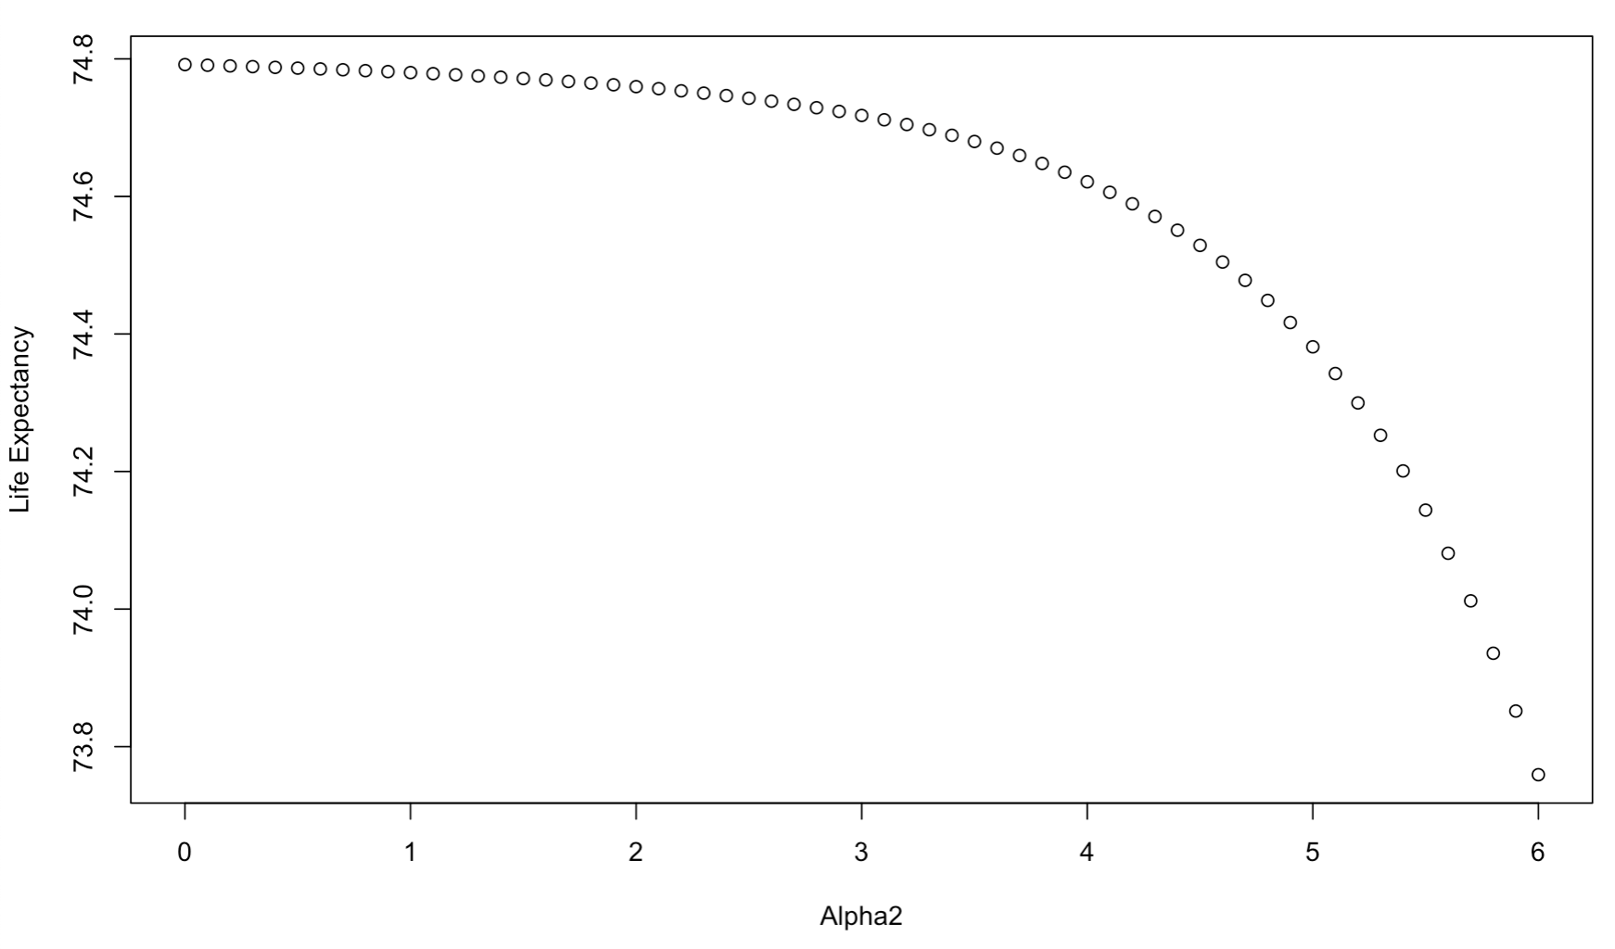
Pilotage de l’espérance de vie
Mortalité Infantile
Espérance de vie en fonction du paramètre alpha 2

